Slide 1
房产价格预测汇报
2025年4月3日

Slide 2
研究概述
方法
结合市场情况+数据可得性初步筛选变量；
变量分类：区位+房屋特征+环境与配套设施
处理缺失值、异常值，构建二次项、交互项；通过逐步回归选取特征；
采用 OLS、Ridge、Lasso等建模，并使用网格搜索优化超参数。

Slide 3
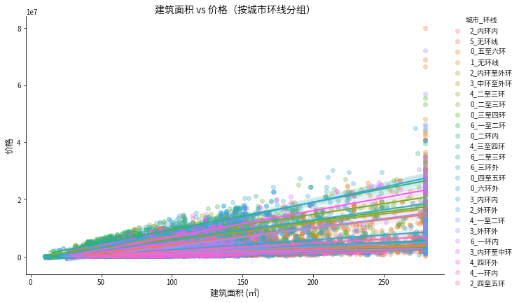
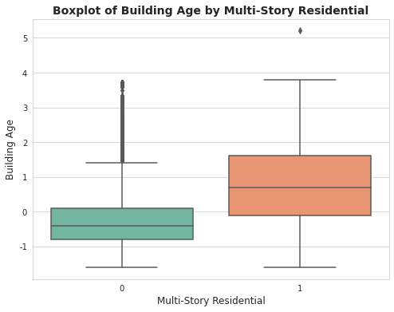
重点处理特征
区位因素：
·区域、板块：Target encoding
·城市、环线：构建组合变量 + One hot encoding
房屋特征：
·楼层：计算楼层占比+划分多层/高层住宅
·房龄：提取建筑年份→计算房龄→通过多层/ 高层分类计算中位数填充缺失值
配套设施：
设置关键词字典，分为学区、交通、配套、税费等类型

Slide 4
结果展示
超参数优化：
·Ridge回归：使用 RidgeCV + KFold 在6折交叉验证下搜索最佳L2正则化强度，选择最优 alpha
Lasso回归：基于GridSearchCV暴力搜索α（6折交叉验证），结合坐标下降法实现特征选择；
弹性网络：使用ElasticNetCV联合优化α和L1/L2混合比例（l1_ratio）
结果展示

